Slide 1
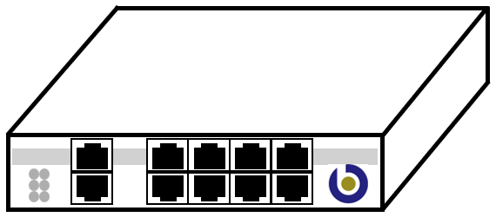


Slide 2
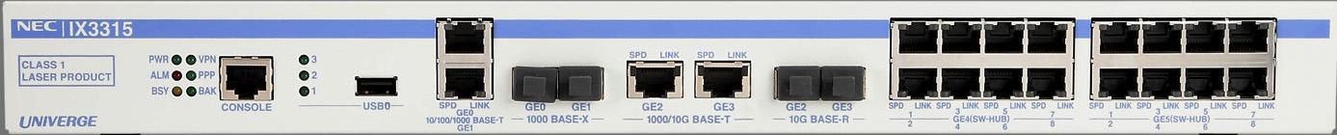
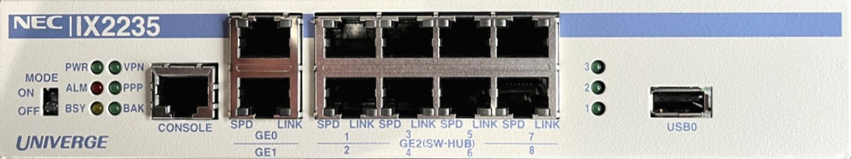
PWR
VPN
ALM
PPP
BSY
BAK
CONSOLE

Slide 3
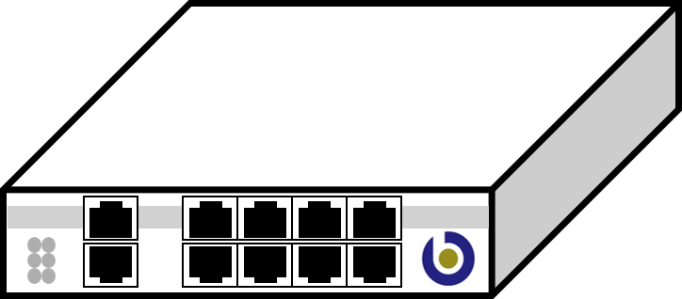



WCIルータ
端末
ONU
WCI
Network
LAN ※2
100.65.21.1/26 ※3
100.65.21.3/26
WAN
ファイアウォール
拠点Network A
←WCIルータ
internal1
wan1
internal2
拠点Network B
ファイアウォール
←WCIルータ
拠点Network
wan1
internal1

Slide 4
WCI Network
100.65.21.0/26
SPG Network
192.168.1.0/24
WCIルータ
SPGルータ
端末A
ONU
WCI
Network
WAN※1
LAN※2 100.65.21.1/26
WAN※3
LAN※4
192.168.1.10/24
端末B
ファイアウォール / ルータ 等
拠点 Network
172.16.10.0/24
192.168.1.11/24
端末C
WAN※5 100.65.21.10/26
172.16.10.10/24

Slide 5

拠点Network
Webサーバ
100.65.21.0/26 ※3
WCIルータ
ONU
443/tcp
WCI
Network
100.65.21.2
WAN※1
LAN ※2
100.65.21.1(固定)
端末
100.65.21.3

Slide 6
WCIルータ
ファイアウォール / ルータ 等
拠点Network A
Webサーバ
10.0.10.0/24
ONU
WCI
Network
443/tcp
WAN※1
LAN ※2
100.65.21.1/26
WAN 100.65.21.2/26
10.0.10.10/24
拠点Network B
172.16.10.0/24
端末
172.16.10.10/24
拠点Network A
Webサーバ
10.0.10.0/24
443/tcp
WCIルータ
ファイアウォール / ルータ 等
ONU
WCI
Network
10.0.10.10/24
拠点Network B
WAN※1
LAN ※2
100.65.21.1/26
WAN 100.65.21.2/26
172.16.10.0/24
端末
172.16.10.10/24

Slide 7
WCIルータ
ファイアウォール / ルータ 等
拠点Network A
Webサーバ
10.0.10.0/24
ONU
WCI
Network
443/tcp
WAN※1
LAN ※2
100.65.21.1/26
WAN 100.65.21.2/26
10.0.10.10/24
拠点Network B
172.16.10.0/24
端末
172.16.10.10/24
拠点Network A
Webサーバ
10.0.10.0/24
443/tcp
WCIルータ
ファイアウォール / ルータ 等
ONU
WCI
Network
10.0.10.10/24
拠点Network B
WAN※1
LAN ※2
100.65.21.1/26
WAN 100.65.21.2/26
172.16.10.0/24
端末
172.16.10.10/24

Slide 8
拠点Network A
fdad:6bb6:54bc:201::/64
10.0.10.0/24
Webサーバ
443/tcp
WCIルータ
RA
ファイアウォール / ルータ 等
ONU
WCI
Network
DHCPv6-PD Client
fdad:6bb6:54bc:201:x:x:x:x/64
10.0.10.10/24
LAN ※2
100.65.21.1/26
拠点Network B
fdad:6bb6:54bc:202::/64
172.16.10.0/24
WAN※1
WAN 100.65.21.2/26
端末
DHCPv6-PD Server
配布Prefix(例)
fdad:6bb6:54bc:200::/56
RA
fdad:6bb6:54bc:202:y:y:y:y/64
172.16.10.10/24

Slide 9
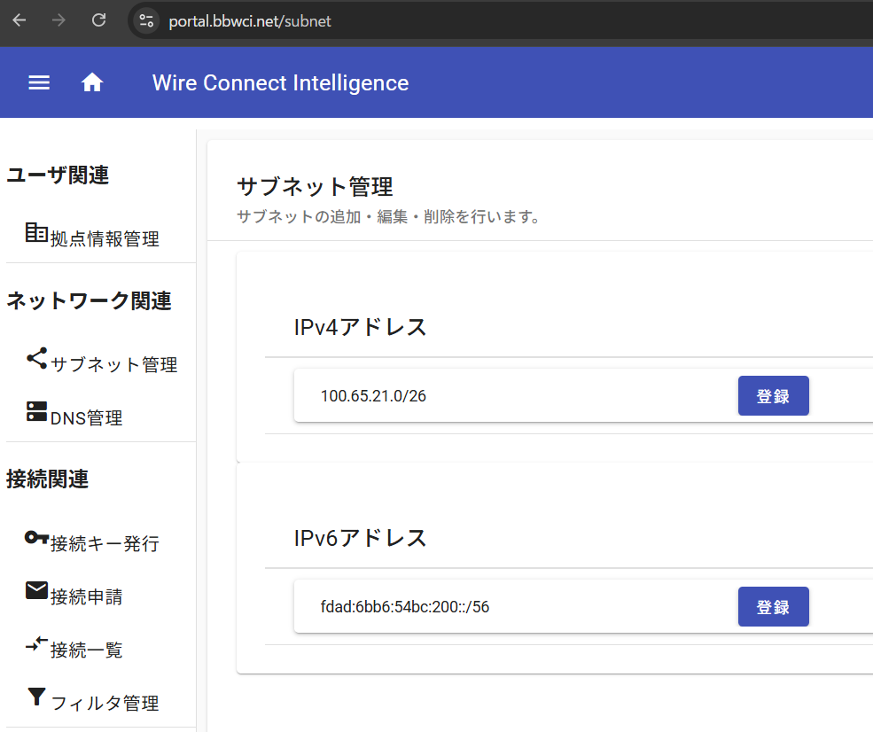
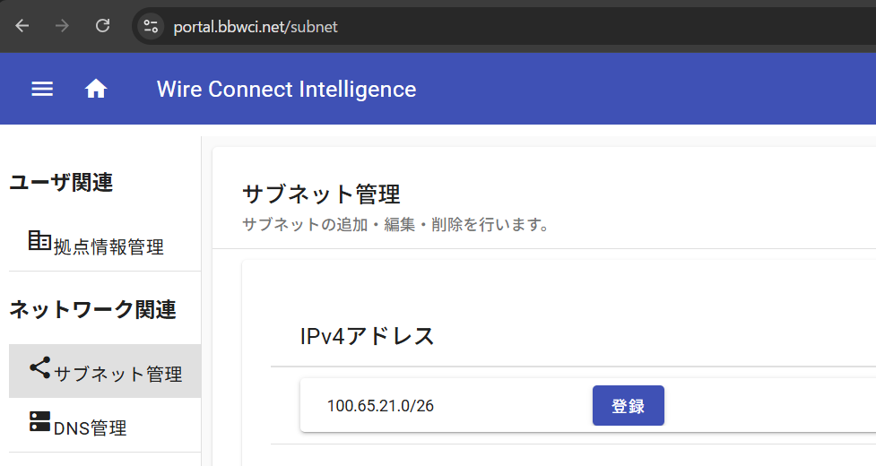

Slide 10
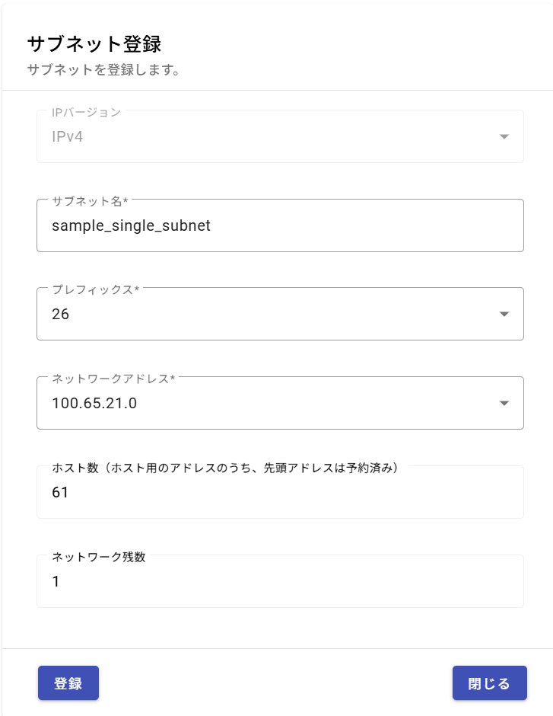
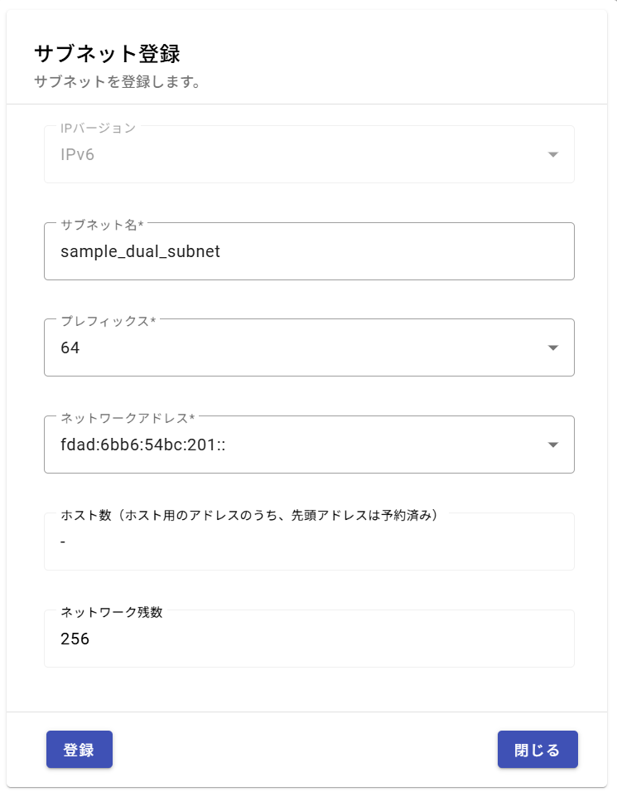

Slide 11
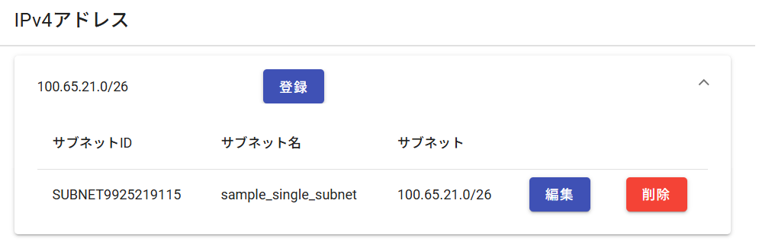
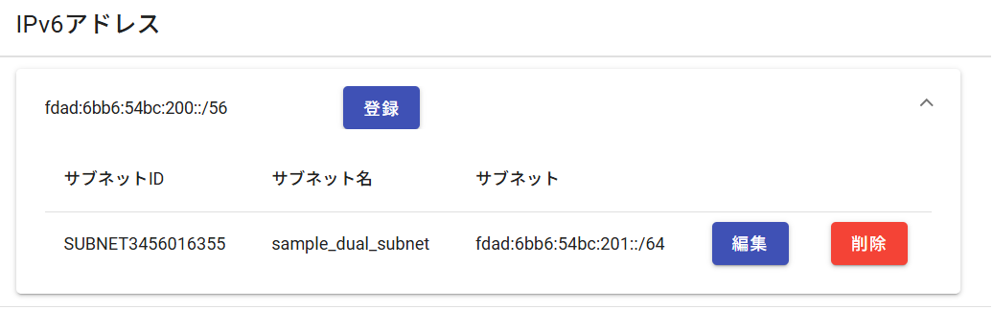

Slide 12
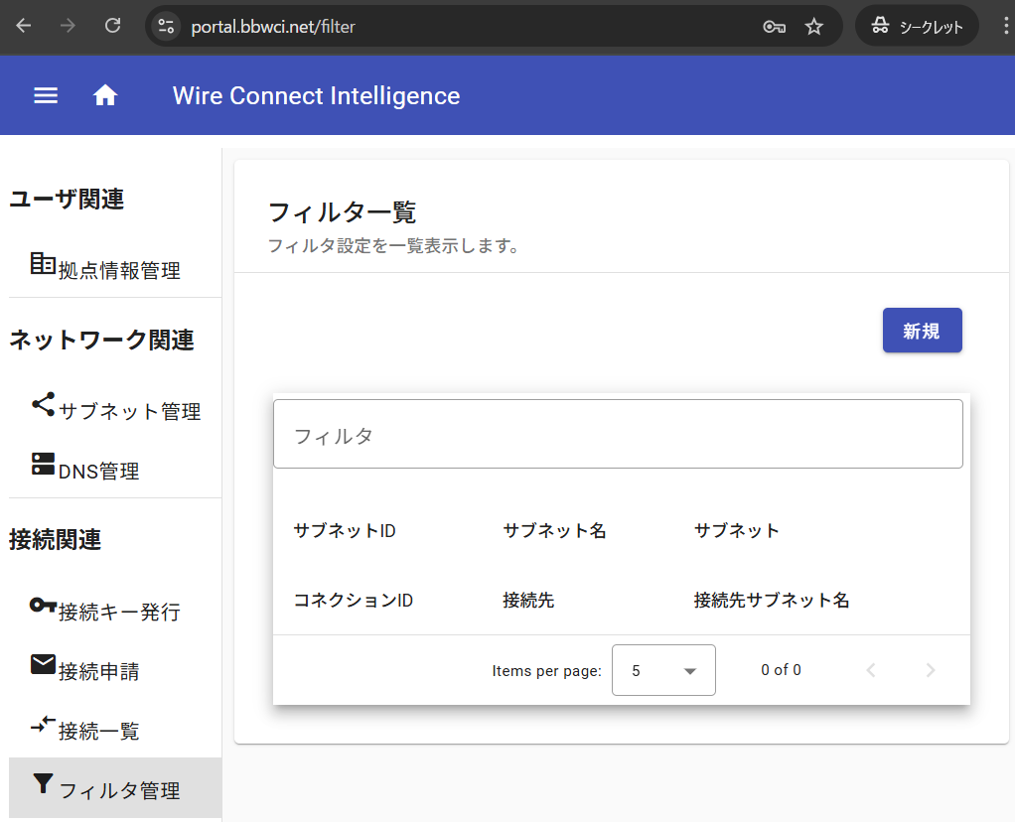
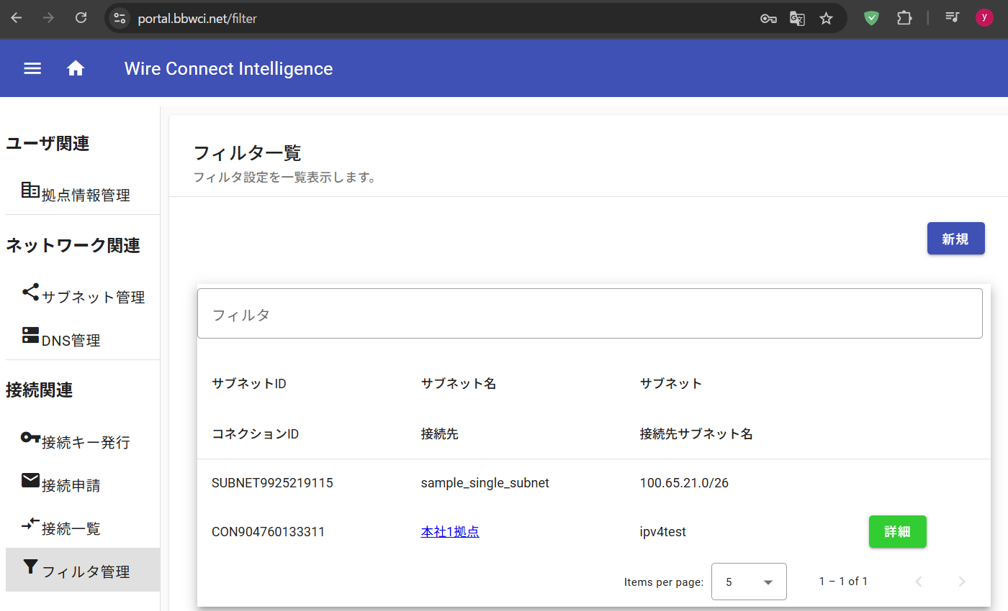

Slide 13
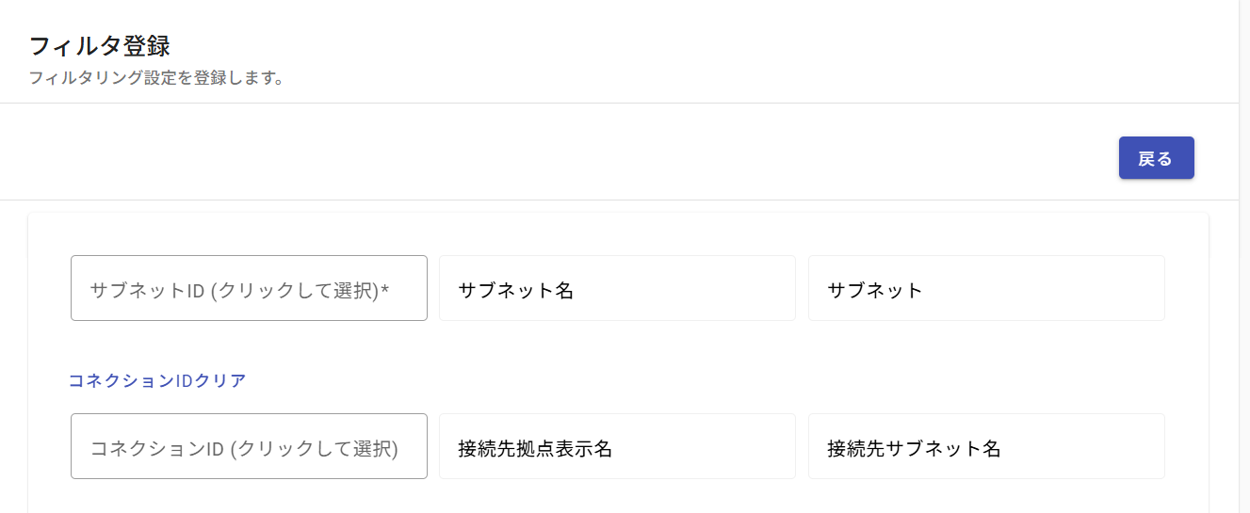
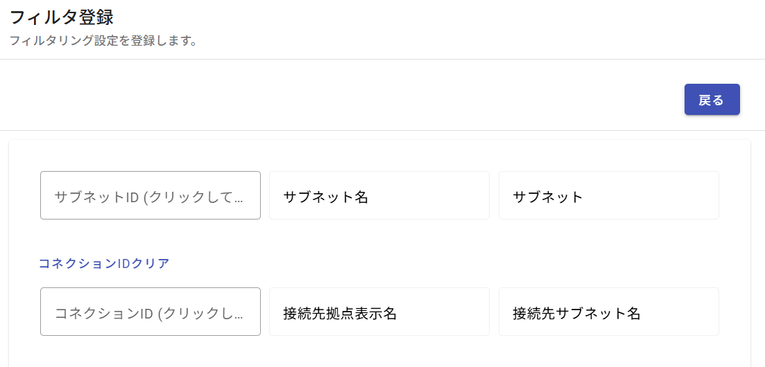

Slide 14
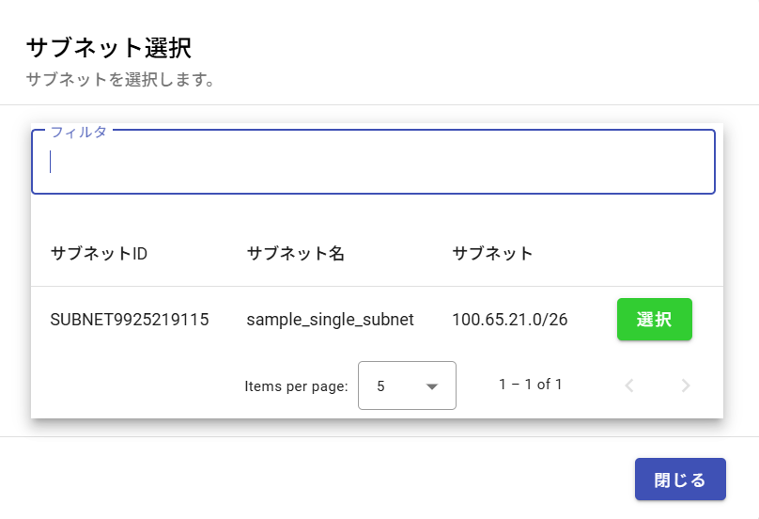
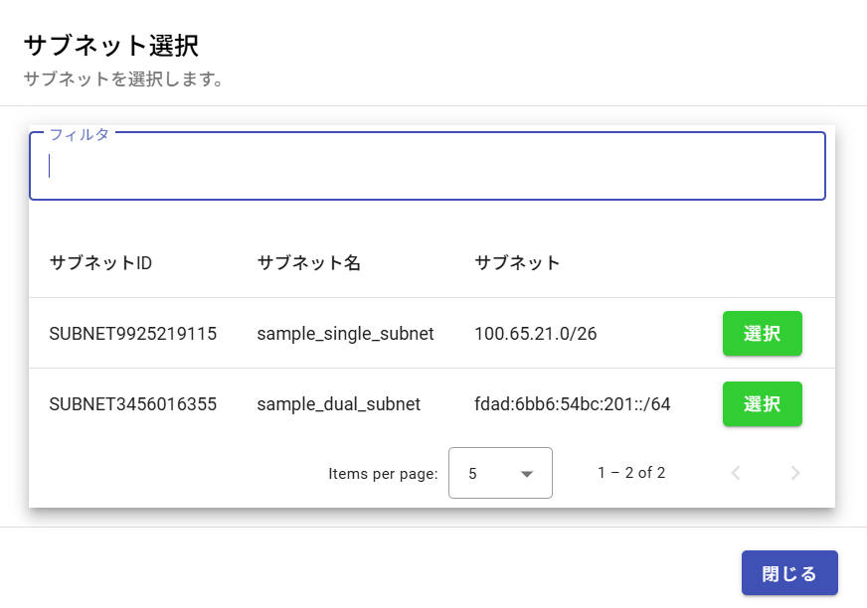

Slide 15
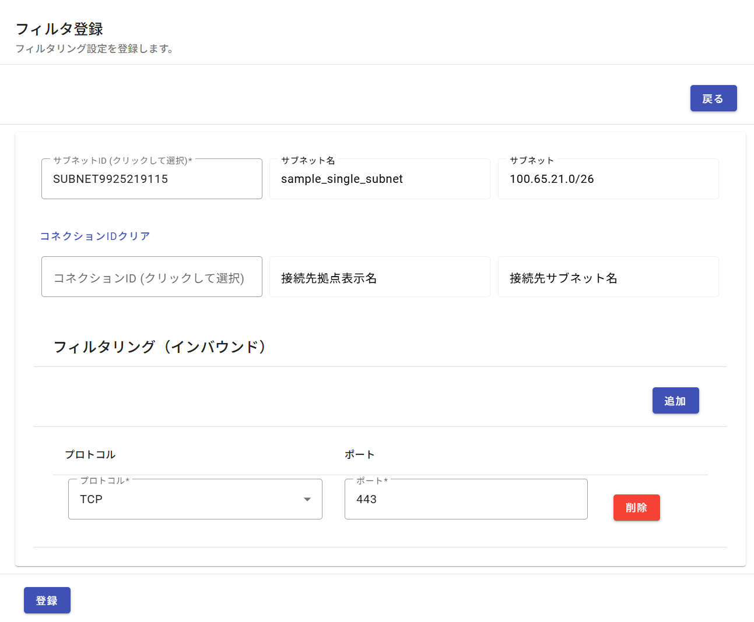
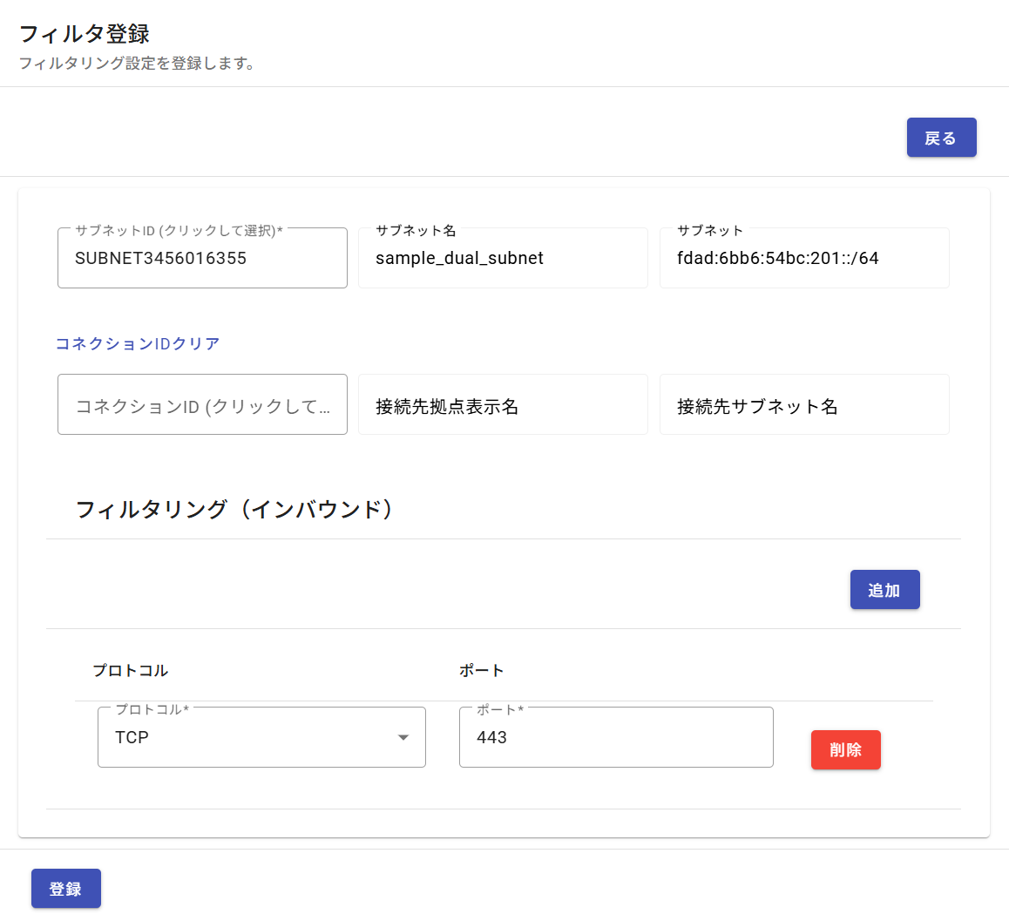

Slide 16
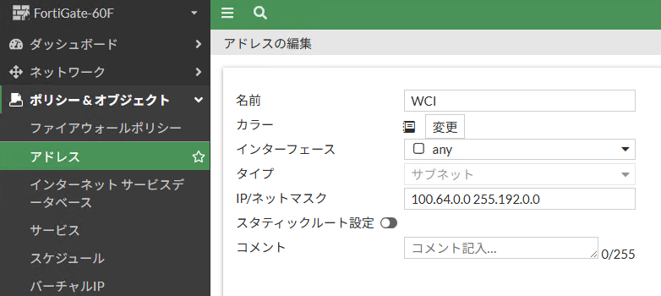
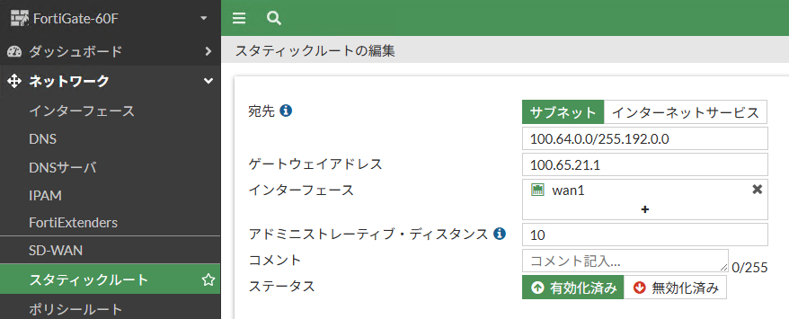
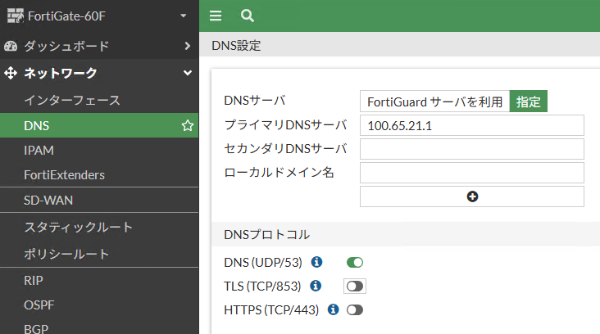

Slide 17
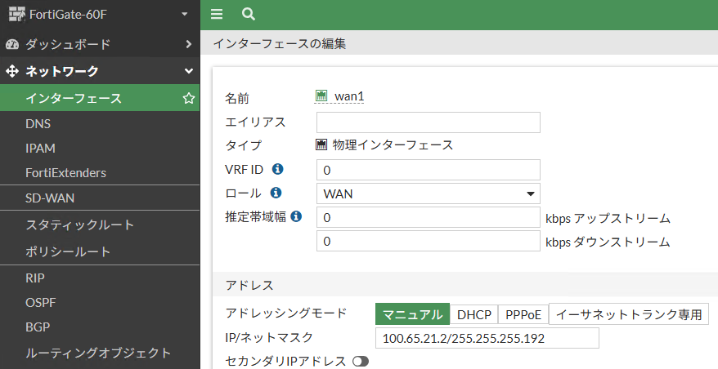
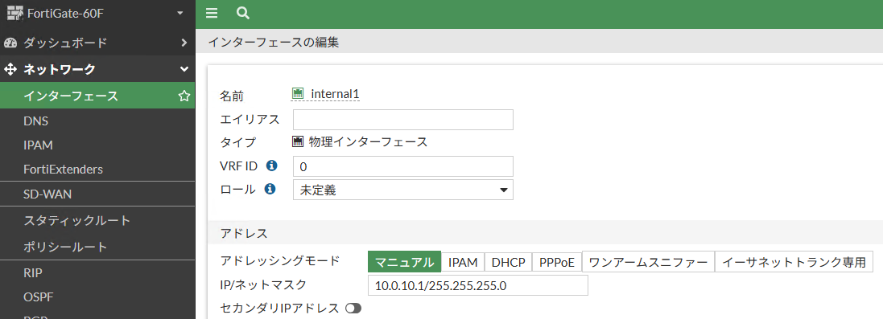

Slide 18
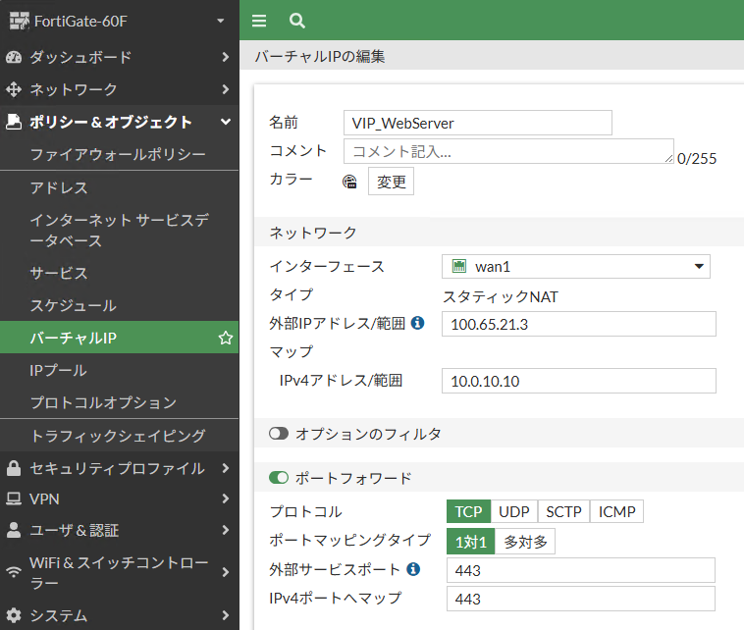

Slide 19
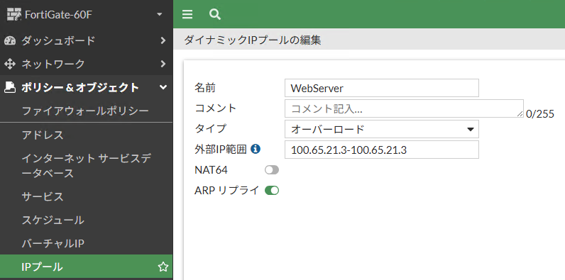

Slide 20
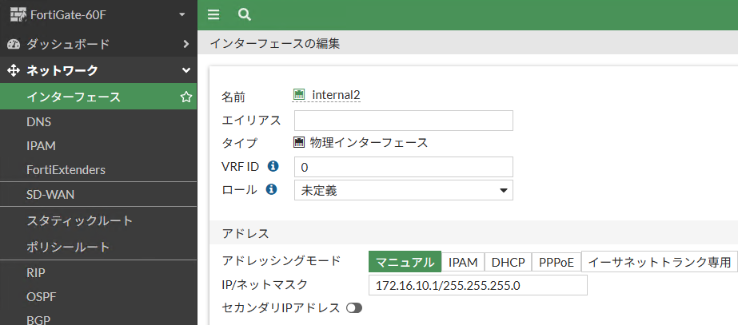
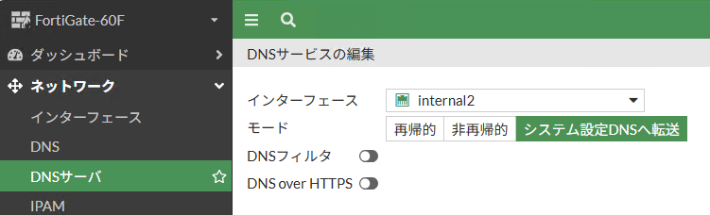
インターフェース上のDNSサービス

Slide 21
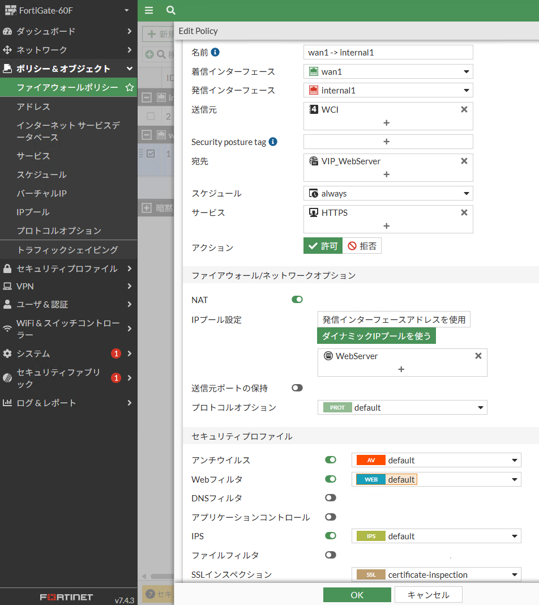

Slide 22
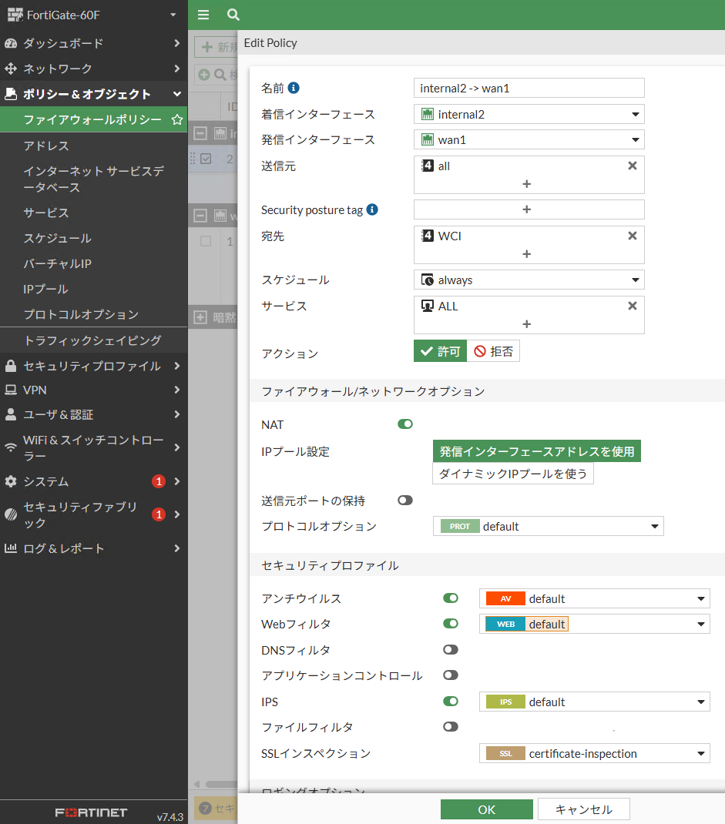

Slide 23
ipv6

Slide 24
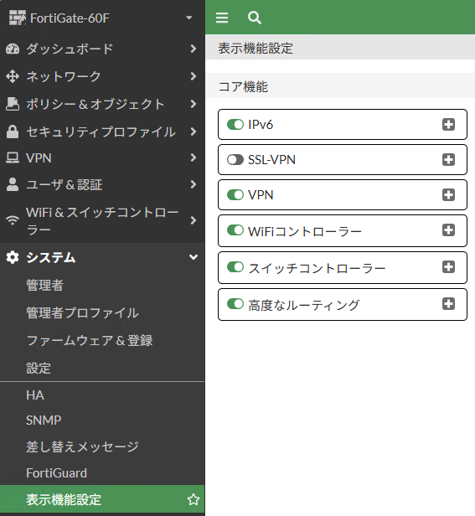

Slide 25
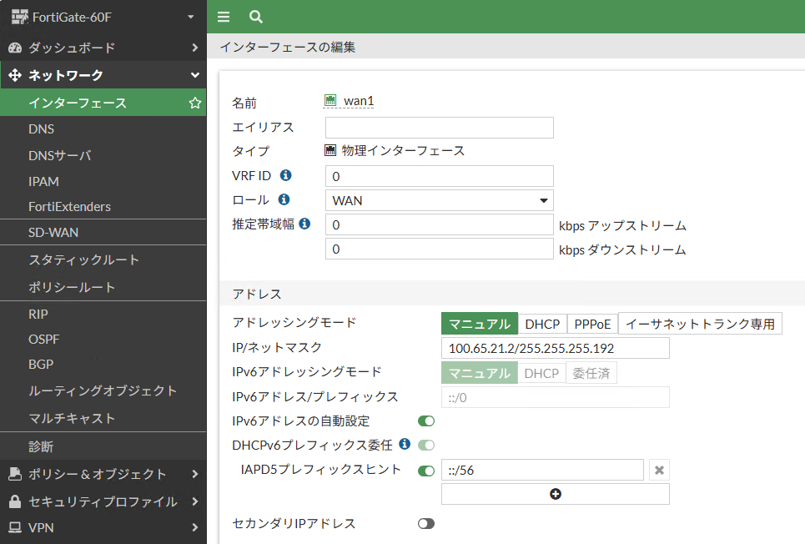

Slide 26
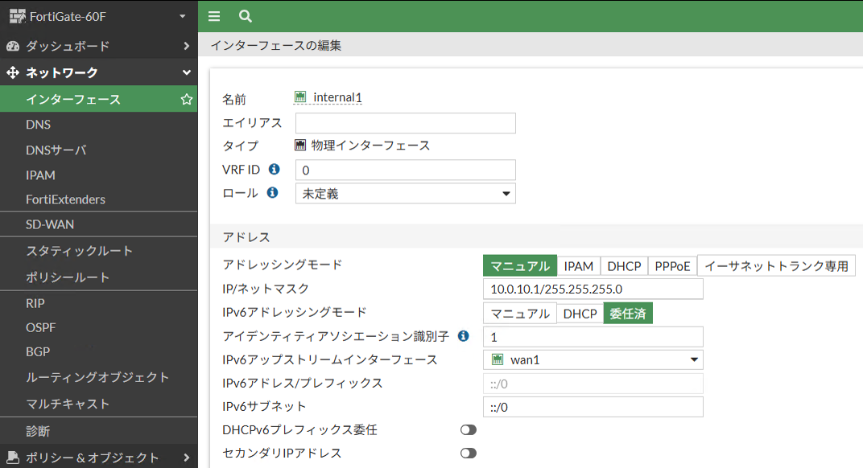


Slide 27
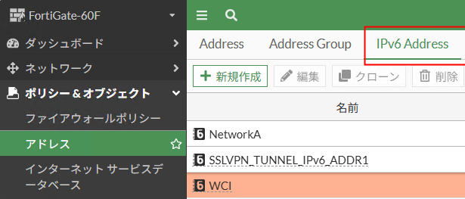
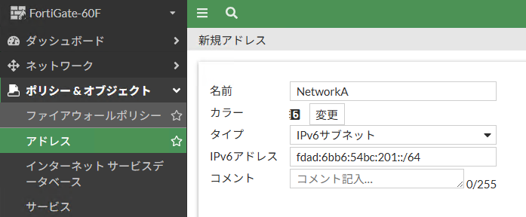
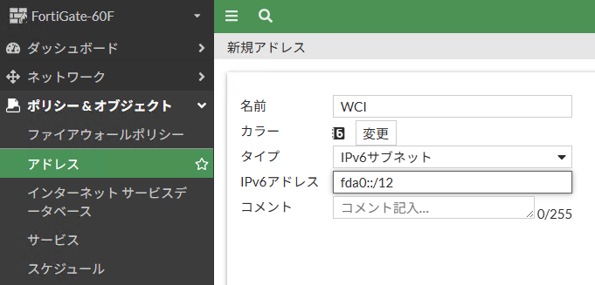

Slide 28
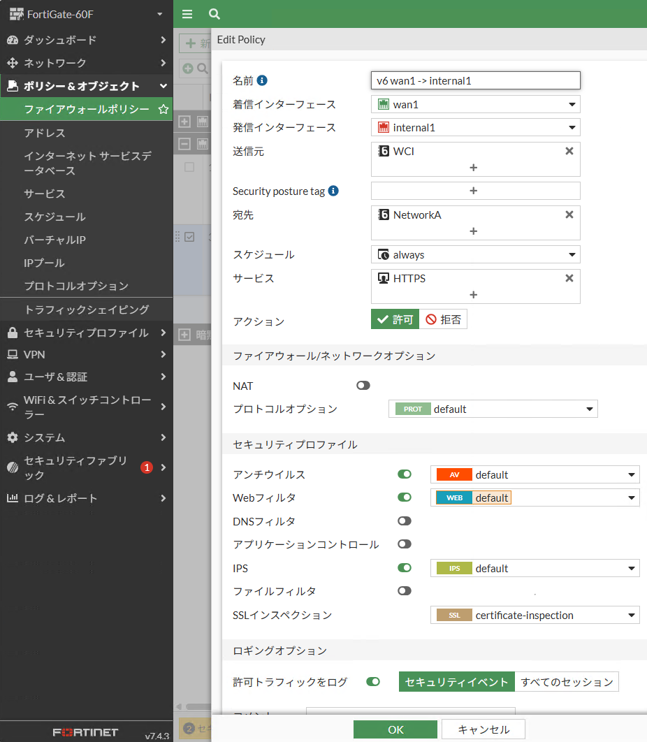

Slide 29
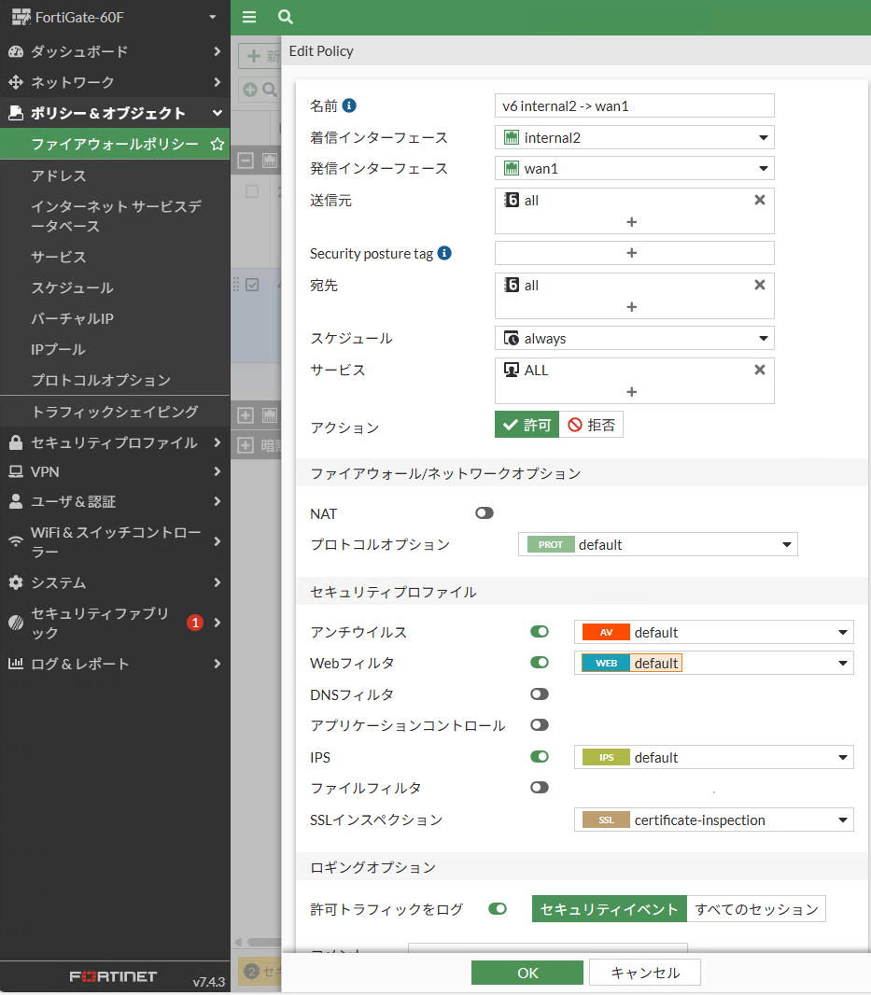

Slide 30
Spg

Slide 31
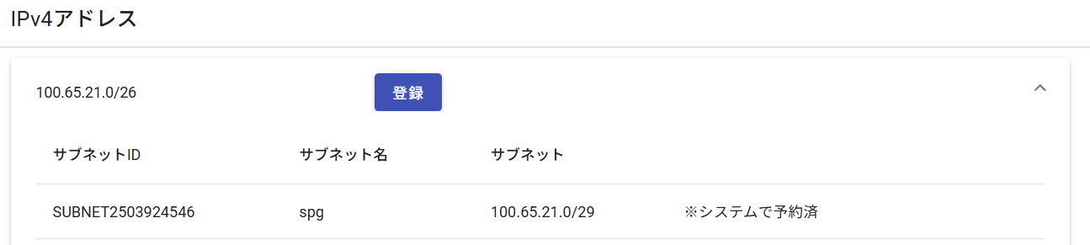

Slide 32
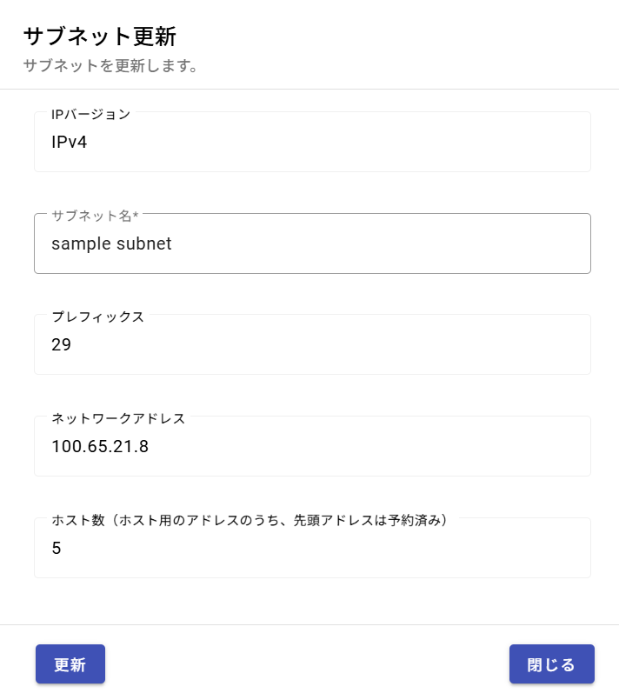
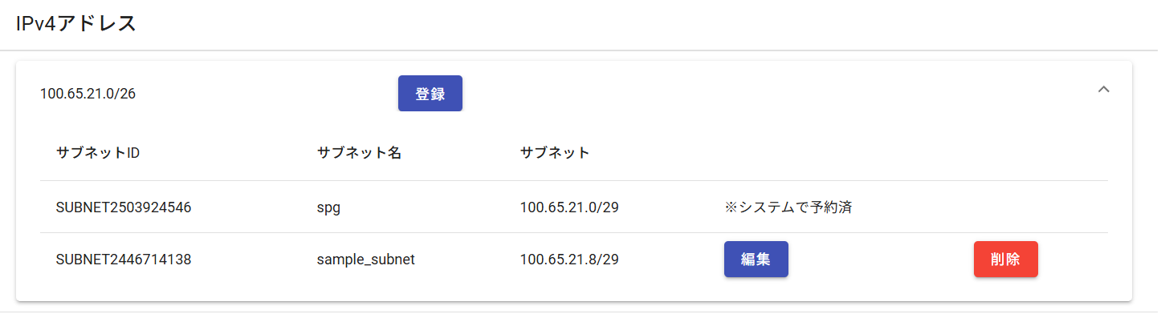

Slide 33
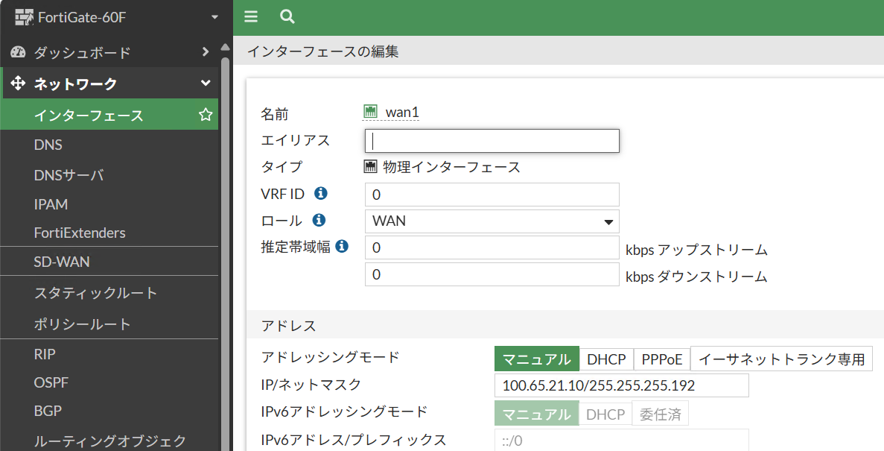

Slide 34
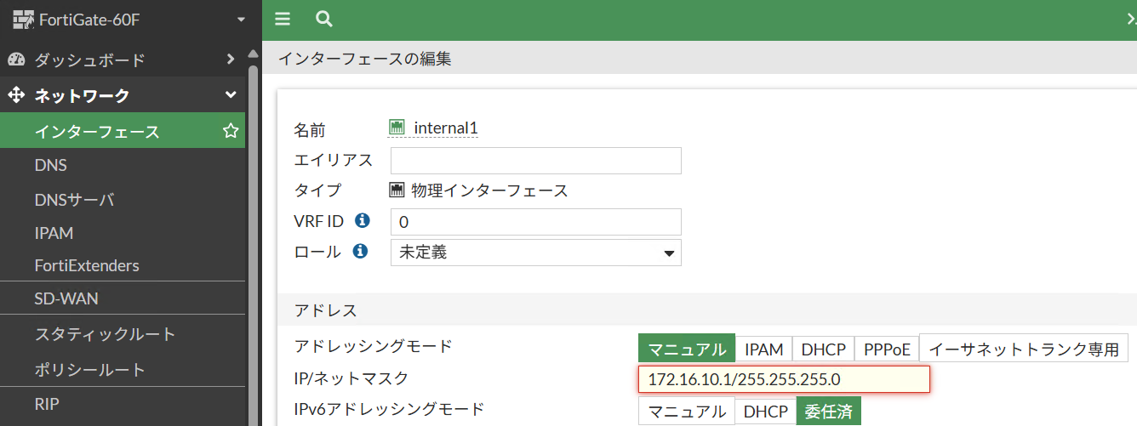
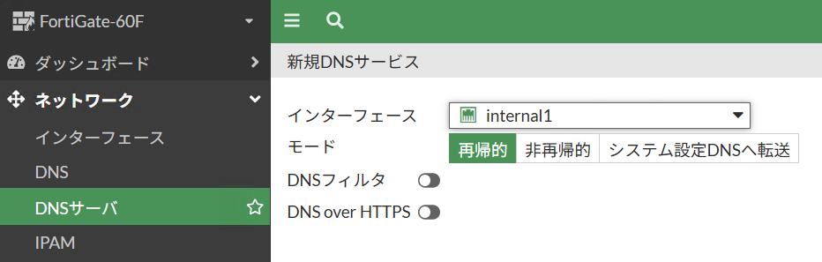

Slide 35
